Slide 1










GAME

Slide 2
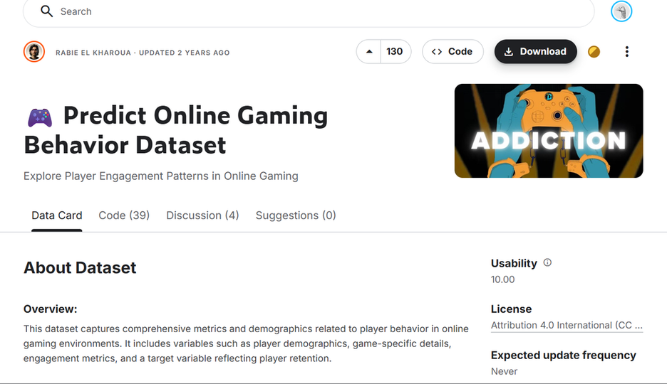
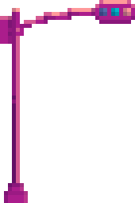
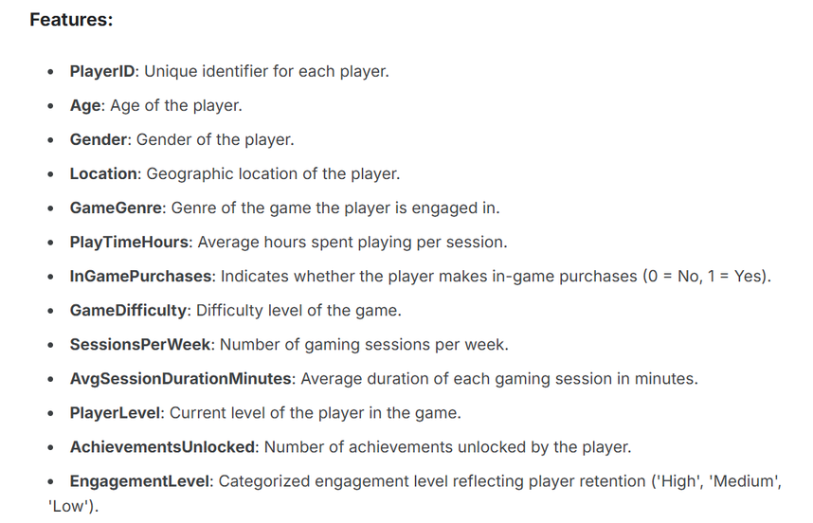

DATASET FROM KAGGLE

Slide 3
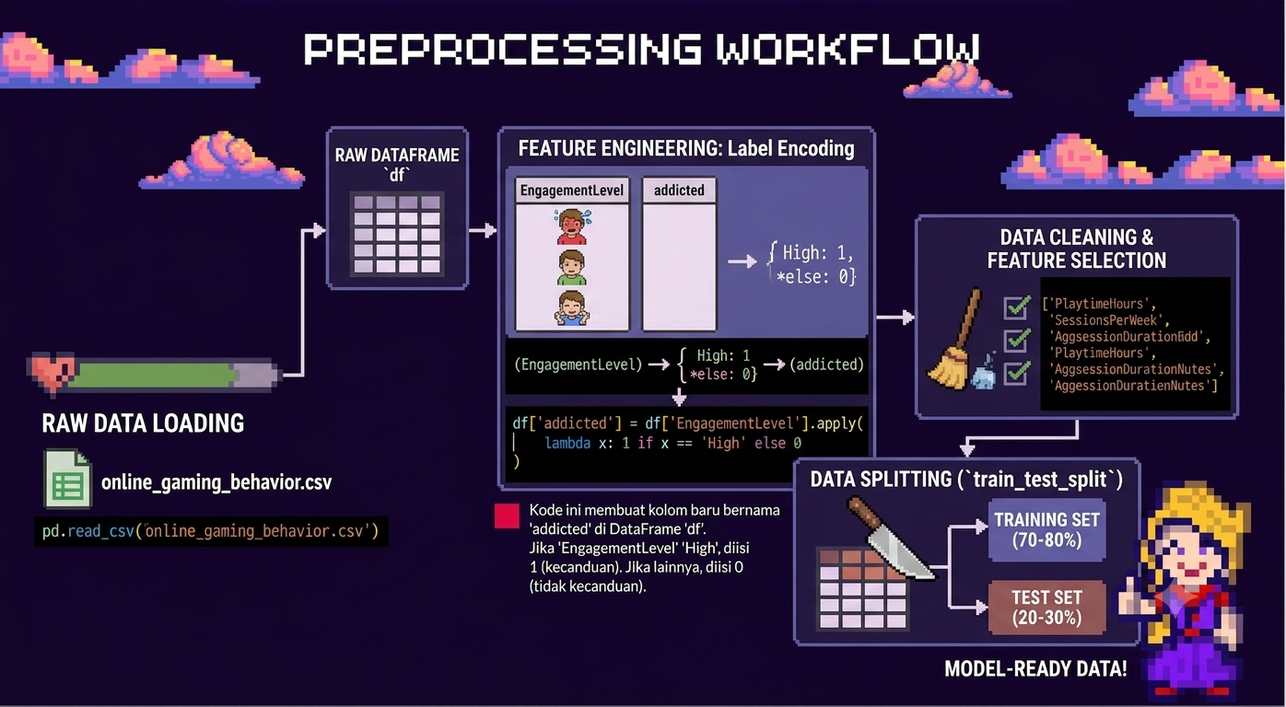

Slide 4
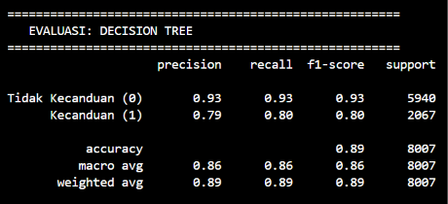
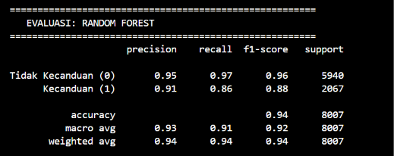







RESULT decision tree
RESULT random forest
------------
------------
01
Precision
dari semua yang diprediksi positif (misal kecanduan), berapa yang benar-benar positif.
F1-score
gabungan antara precision dan recall (rata-rata seimbang).
03
02
Recall
dari semua data yang sebenarnya positif, berapa yang berhasil kita tangkap.
Support
jumlah data di tiap kelas (berapa banyak data 0 dan 1).
04

Slide 5
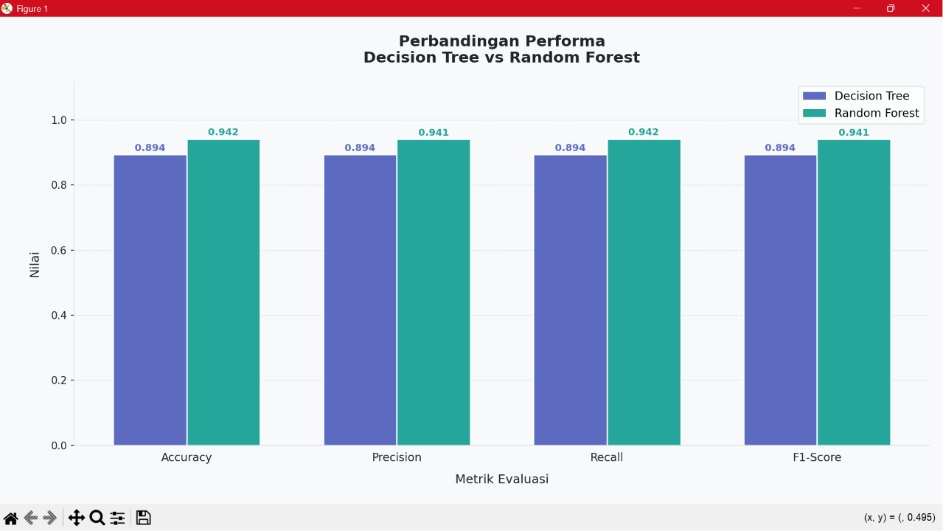
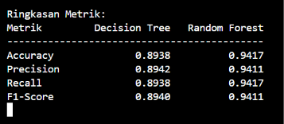

visualization

Slide 6
WHY RANDOM FOREST IS BETTER?
Tidak Overfitting
Decision Tree terlalu hafal data training. Random Forest belajar dari banyak sampel acak sehingga lebih general dan fleksibel menghadapi data baru.
01
Sistem Voting Lebih Adil
Keputusan tidak bergantung pada satu model saja. Kesalahan satu pohon dikoreksi oleh ratusan pohon lainnya.
02
03
Lebih Stabil
Kalau data training diubah sedikit, Decision Tree bisa berubah drastis hasilnya. Random Forest tetap stabil karena tidak bergantung pada satu pola saja.

Slide 7


THANK
YOU

